Slide 1
LA FORMA - SONATA
a cura della prof.ssa Antida Carelli

Slide 2
Una parte importante della musica dei classici viennesi, Haydn, Mozart e Beethoven, presenta uno schema preciso, che essi non erano costretti a seguire, ma evidentemente ritenevano utile e comodo. Si tratta della cosiddetta “forma-sonata”, che definisce la particolare organizzazione del materiale musicale all’interno di un movimento, generalmente il primo, di una sonata o di una sinfonia.
La forma-sonata nel XVIII sec. godette di immensa popolarità.
Cosa riusciva a renderla tanto soddisfacente e completa?

Slide 3
Il perfetto equilibrio tra le tre parti e l’eccitante contrasto fra gli elementi sono il principale segreto della forma-sonata.
EQUILIBRIO tra due sezioni similari, A e A’, situate ai
due lati della sezione centrale
CONTRASTO tra due temi musicali opposti per
carattere ed armonia

Slide 4
La struttura della forma-sonata, dunque, è:
- tripartita
- bitematica
Lo schema riassuntivo si presenta così:
A
Esposizione
1° tema-ponte-2° tema-codette
B
Sviluppo
elaborazione e ampliamento dei temi
A’
Ripresa
1° tema-2° tema-coda

Slide 5
La tripartizione comprende le seguenti sezioni:
esposizione (a volte preceduta da un’introduzione), nella quale vengono
presentati i due temi.
Al primo, più ritmico, che definisce la tonalità principale, segue il ponte, il cui
scopo è quello di introdurre il secondo tema, più cantabile, nella tonalità della
dominante.
Ed è proprio questo allontanarsi dalla tonica, lo spingersi lontano dal I grado
della scala, centro d’attrazione della tonalità, verso il V, a generare tensione.
- sviluppo, in cui i temi riappaiono, ma modificati e sviluppati in modi diversi.
Il compositore riprende le idee musicali esposte, analizzandole e rielaborandole;
mette in luce gli aspetti più interessanti dei temi, modulandoli in diverse tonalità.
E’ la parte più difficile e complessa della forma-sonata. Breve in Haydn, un po’
più lunga in Mozart, pressoché inesauribile in Beethoven.
ripresa (a volte seguita da una coda), nella quale vengono riproposti i temi
iniziali.
Consiste nella ripetizione variata dell’esposizione iniziale; la differenza
fondamentale è che ora anche il secondo tema è nella tonalità principale.
Dopo aver vagato verso altri centri tonali, dunque, la tensione creata da I e V
grado si scioglie nel finale, quando l’effetto magnetico della tonica finisce con
l’avere la meglio.

Slide 6
Analisi del I tempo dalla Sonata K545 di Mozart
L’Allegro, che apre la sonata, è nella tonalità di Do M.
L’esposizione si apre con un primo tema sereno e cantabile, accompagnato da un basso albertino.
Poi, un breve ponte modulante funge da episodio di collegamento, guidando all’entrata del secondo tema in Sol M.

Slide 7
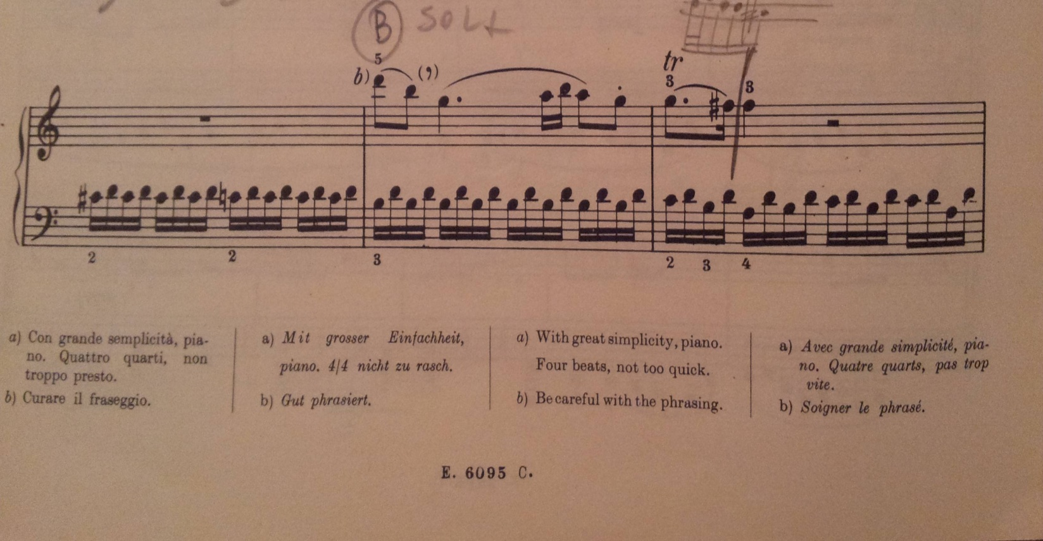
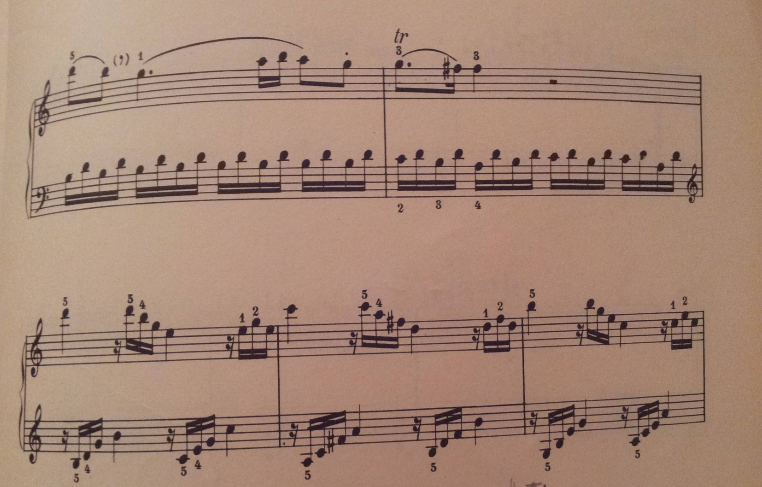
Il secondo tema si presenta, dunque, nella tonalità della dominante di Do M ed ha un carattere più brillante, caratterizzato anche da veloci arpeggi ascendenti e discendenti.

Slide 8
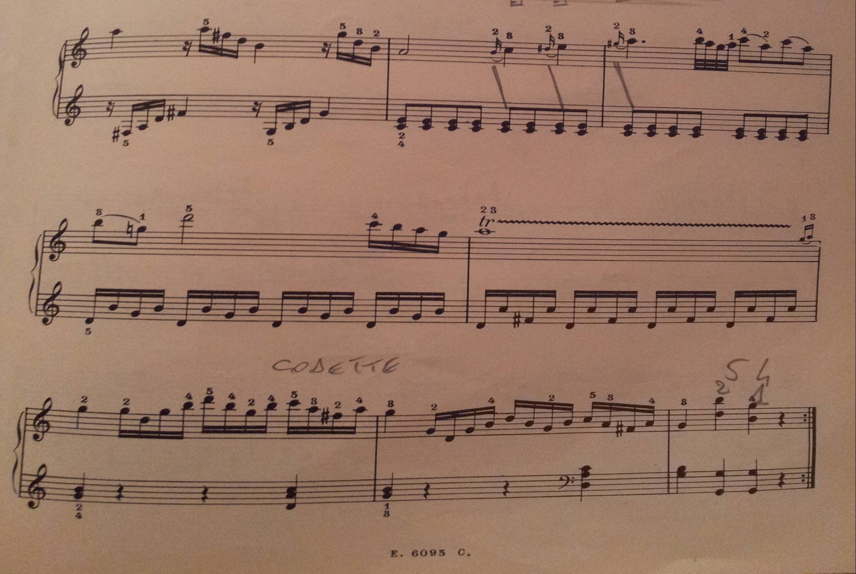
L’esposizione termina con un festoso tema di chiusura ancora nella tonalità di Sol M.

Slide 9
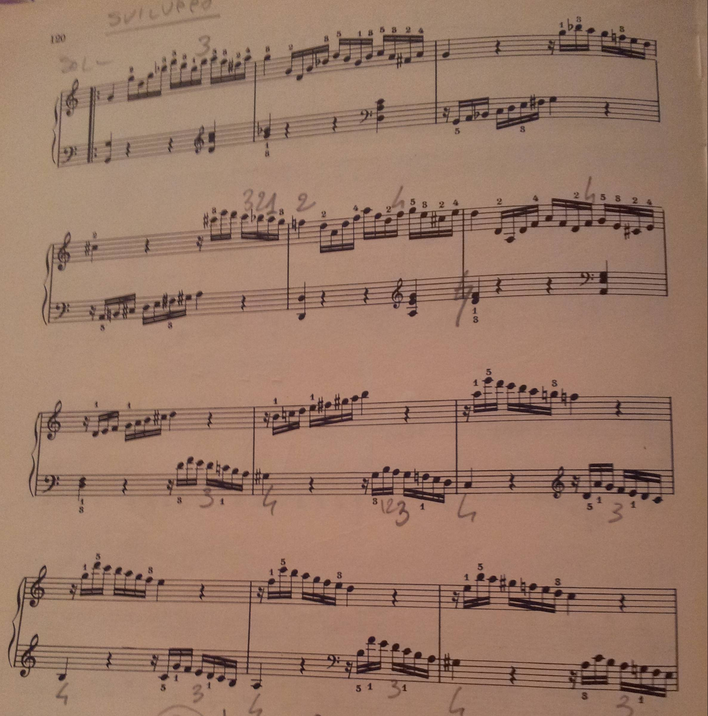
Nello sviluppo, che inizia in sol m, l’immaginazione di Mozart vaga libera, creando, con modulazioni in varie tonalità, un dialogo animato, fatto di domande e risposte, che sembrano rincorrersi.

Slide 10
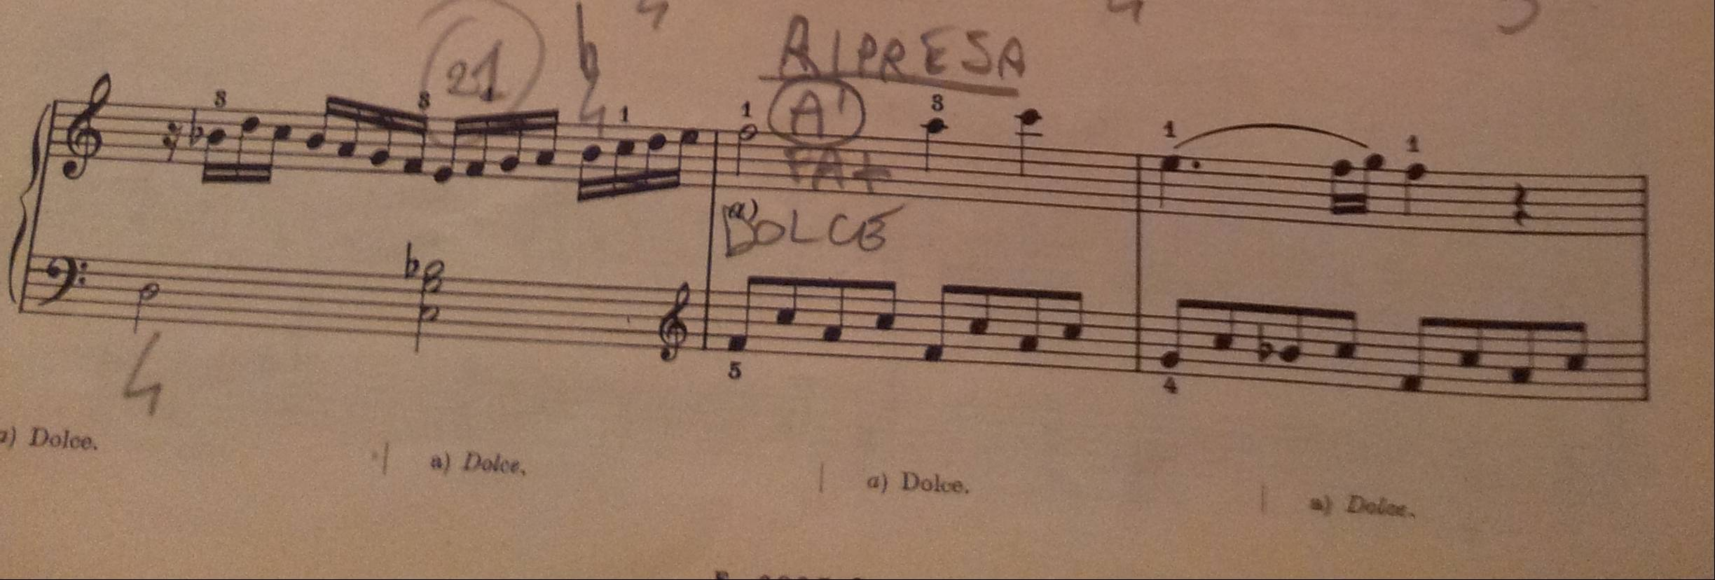
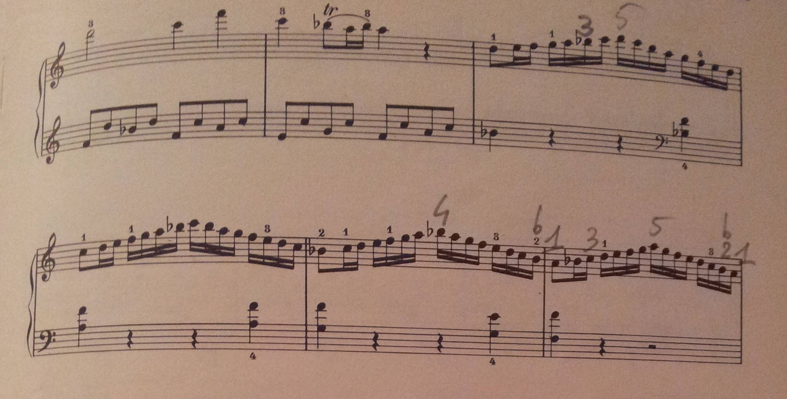
Arrivando al finale, Mozart, che non lesina sorprese e spesso ci dà più piacere infrangendo le regole piuttosto che obbedendo loro, ancora resiste al magnetismo della tonica.
Laddove ci si aspetterebbe una ripresa nella tonalità di Do M, Mozart temporeggia e ripropone il tranquillo primo tema nella inaspettata tonalità della sottodominante Fa M.

Slide 11
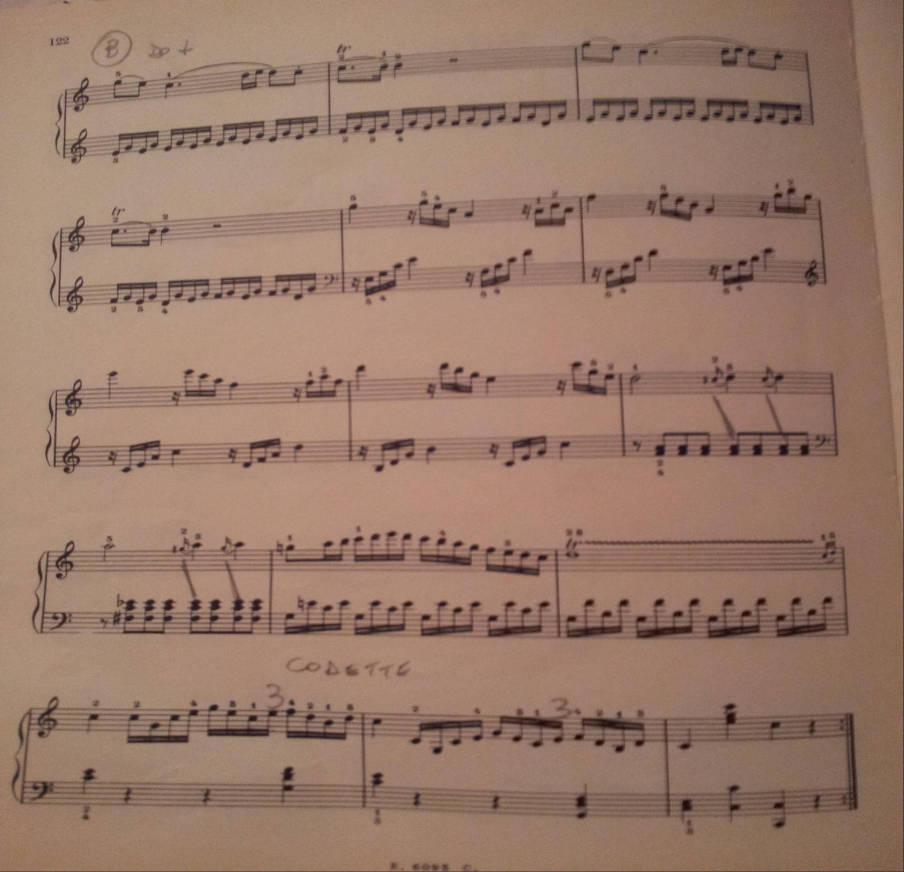
Poi, però, indietreggia, il magnete vince e il secondo tema riappare in Do M.
Un’incisiva coda conclude solidamente e stabilmente il I tempo nella tonalità d’impianto.

Slide 12
Schema armonico (puramente teorico) della forma-sonata classica
Esposizione
Tema principale Tema secondario Coda
Maggiore T modulazione D D
Minore t alla: relativa maggiore relativa maggiore
Sviluppo
Rielaborazione dei temi che tocca diverse tonalità e conclude per lo più sulla D
Ripresa
Tema principale Tema secondario Coda
Maggiore T modulazione T T
Minore t alla: t t
T Tonalità maggiore t tonalità minore D dominante

Slide 13
La forma-sonata caratterizzò, dunque, la scuola viennese. Ma i primi germi della sua disgregazione erano già presenti in Mozart. La sonata con la Marcia turca, ad esempio, che si apre con delle variazioni, non ha un solo tempo in forma-sonata. Con Beethoven questa rottura acquistò una maggiore forza. Ereditando da Haydn e Mozart questa forma, che pure riuscirà a sopravvivere per tutto l’800, egli cominciò a metterla in discussione, cercandone gli estremi limiti, conducendola alle sue estreme possibilità. Nella “Sonata quasi una fantasia” con il Chiar di luna non c’è nessun tempo che sia veramente in forma-sonata. Dopo, verranno Schumann, Mahler, ecc. e la forma-sonata non sarà più la stessa.

